Slide 1
심화학습 과제
(스마트&컨텐츠)프로젝트 중심의
웹앱개발 양성과정
강주영
Notes:
자바프로그래밍 첫시간

Slide 2
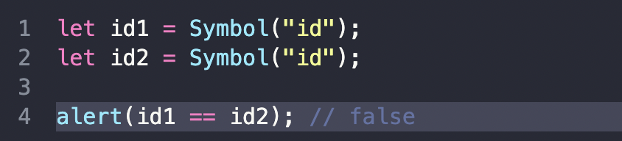
심볼
정의
ES6에서 새롭게 추가된 원시자료형으로 객체의 프로퍼티 키로 사용.
* 원시자료형이란? 객체가 아니면서 메소드를 가지지 않는 6가지의 타입.
* 객체의 프로퍼티 키란? 해당 프로퍼티 값에 접근하고자 할 때 사용하는 이름
용도
유일한 식별자를 만드는 데 사용.
=> 설명이 동일한 심볼을 만들어도 실제로는 각각 다른 심볼값임.

Slide 3
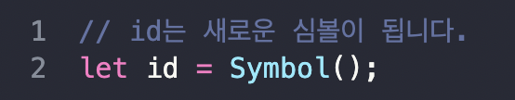
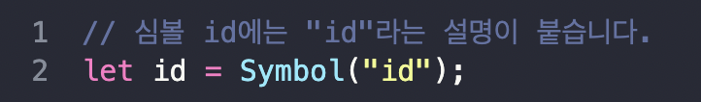
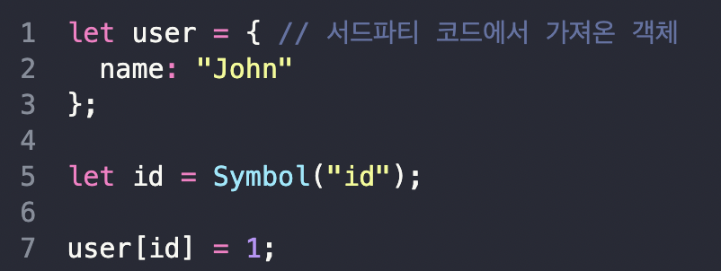
심볼
활용예제
1. 심볼 생성
2. 심볼을 이용한 ‘숨김’ 프로퍼티 생성

Slide 4
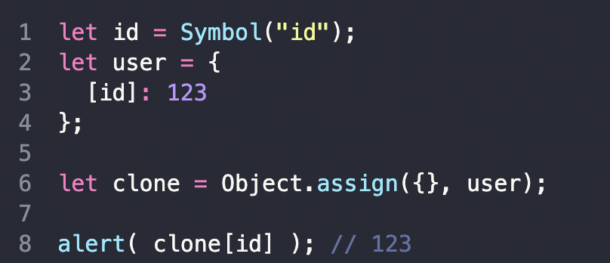
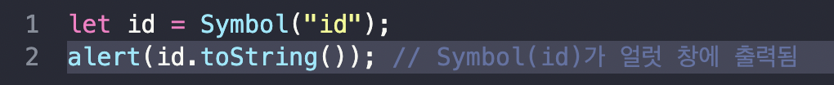
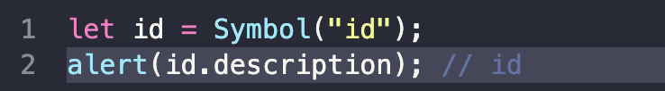
심볼
활용예제
3. 호출
* 키가 심볼인 경우 for in 반복문을 통한 호출 불가
* Object.assign 이용하여 심볼 내용 호출
* toString() 이용하여 심볼 호출
* description 이용하여 심볼의 설명 호출

Slide 5
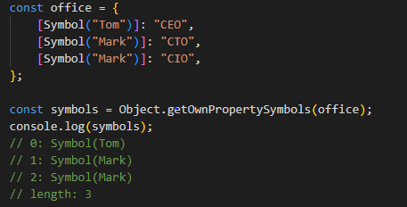
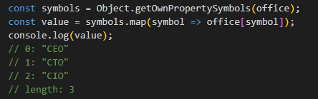
심볼
활용예제
3. 호출
* 객체 속성의 배열 호출
* Object.getOwnPropertySymbols() 이용
* map을 이용하여 속성에 접근

Slide 6
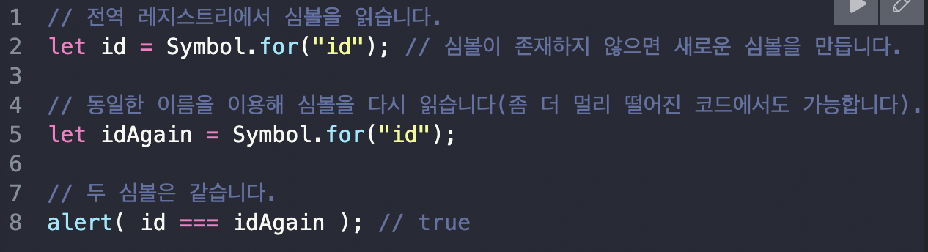
심볼
활용예제
4. 전역 심볼
* 이름이 같은 심볼이 같은 객체를 가리키길 원하는 경우 사용
* Symbol.for(key)를 사용

Slide 7
감 사 합니다.
참고:
모던 자바스크립트 핵심 가이드
https://ko.javascript.info/symbol

